Slide 1


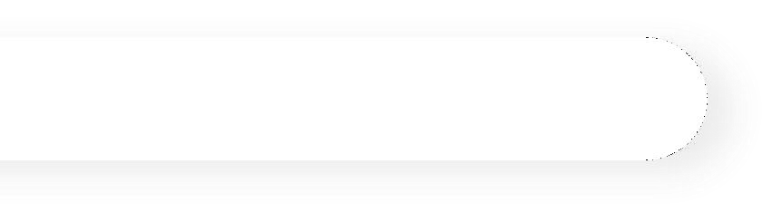

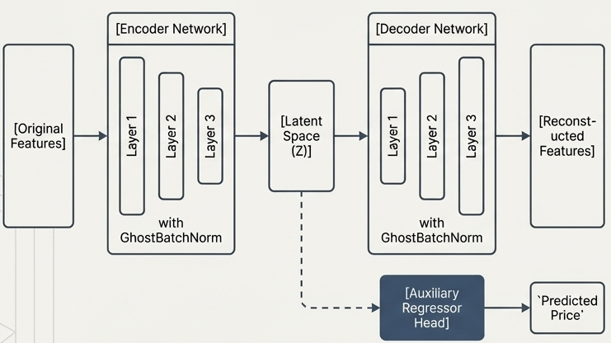
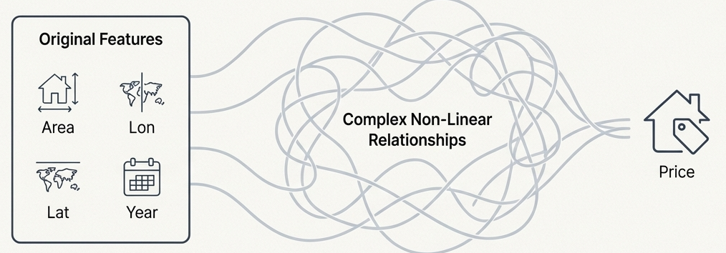

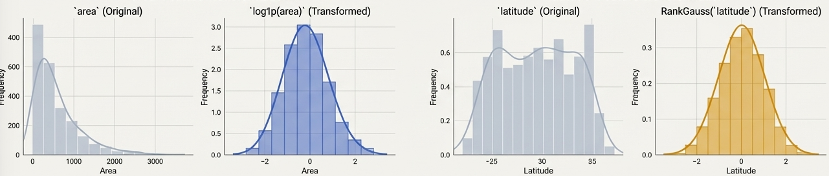
TVAE逆向工程提取去噪特征
我偶然间发现原始数据附带大量噪音
如果想要进行逆向工程还原z向量，必须适用干净的特征。
我设计了一个零样本的评估方法，首先选取国外国内各3主流llm，同样的提示词，抽同样的样本回答五次让他根据特征之间的逻辑一致性结合gan生产数据的缺陷判断，对于同一个llm回答的方差用幻觉率修正，得到可信(前25%)，稍可信，噪音特征，完全不可信四个级别，对于方差大的根据kaggle评分推算特征到底干不干净
只把可信和稍可信的特征，对于稍可信的借鉴去噪自编码器的原理，随机翻转20%的样本，让tvae自己根据干净特征把错误特征去噪。
鉴于官方sdv完全封装且运行慢，pytorch手写定制tvae，用ghostBN加速20倍。
数值特征：有明确边界的采用 GMM 建模，输出所属高斯分量及峰内相对位置；无边界且非多峰的施以 log1p 变换，支持外推。
类别特征：高基数采用 6 折目标编码，低基数采用独热编码。
缺失值处理：数值特征填均值，类别特征填众数，并额外生成缺失指示列。
网络输出层设计：类别特征对应列使用 softmax，数值特征对应列使用 tanh，
隐藏层均采用 ReLU 激活。
王泽疆
2023200910
kaggle：shudiaoh

Slide 2
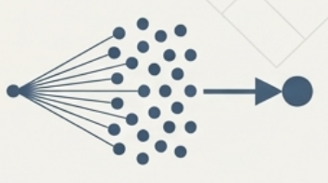
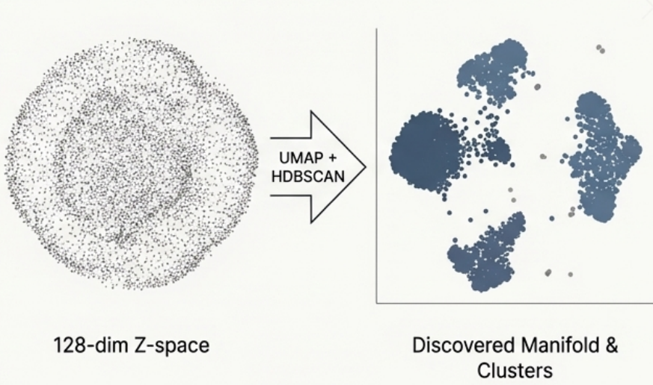
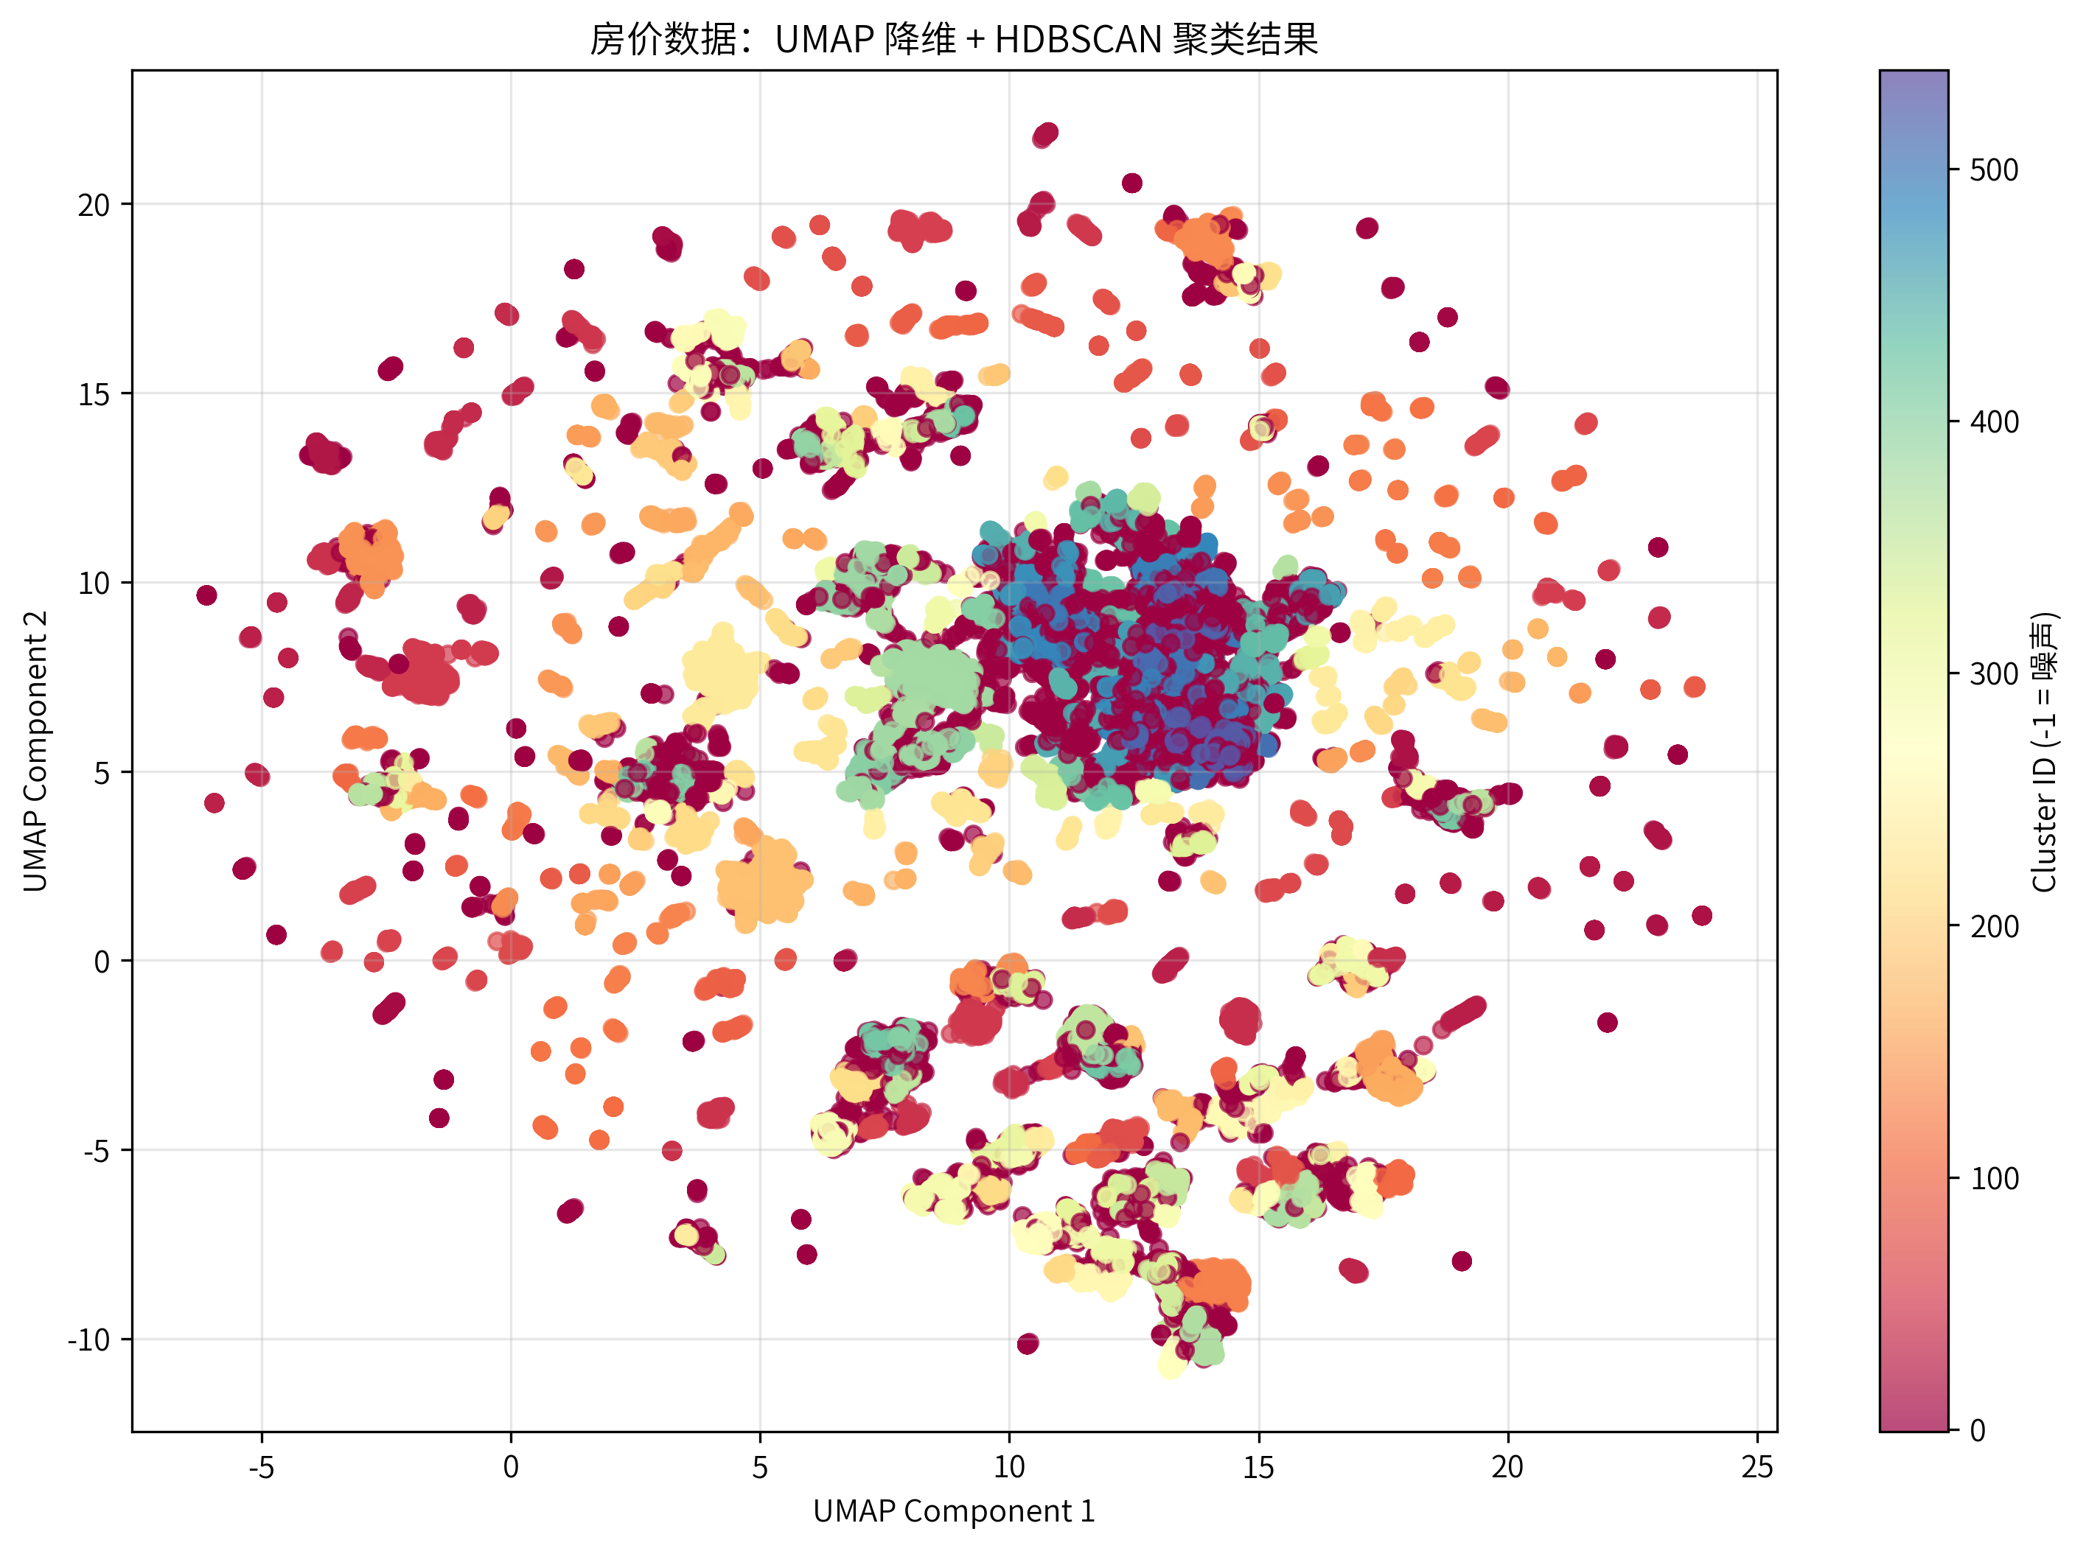
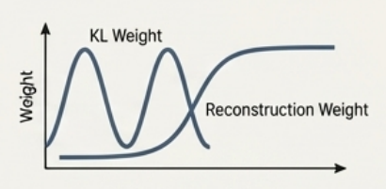
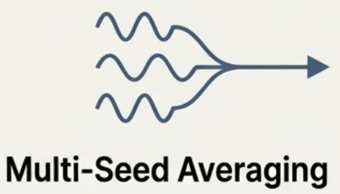
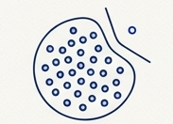
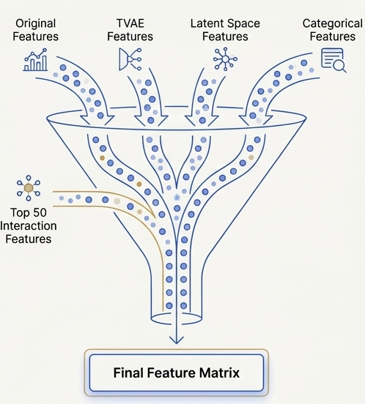
后续处理
用mcmc采样30次平均
得到测试集的z特征
降维后用hdbscan聚类，距离簇中心作为特征
激进的参数退火设计
用孤立森林在z空间把异常点找出来，同时把异常分数作为特征这种方法对长尾更友好！
多种子训练，一旦模型训练发生后验坍缩直接剪枝
在做消融实验和调参的过程中我有一个惊人的发现！
tvae过程中生产的对数似然、重构误差、z到原点距离也作为特征
降维后的16个特征，再和原始9个特征手动加减乘除交叉，shap筛选前50
测试集是训练集年份后10%,特征的对年份根据库茨涅兹周期和其三个子周期构造共17个三角函数特征，希望xgb能据此外推，测试集含有训练集没有的年份，另外对房价特征进行时间一致性检验，房租年份特别集中不用管

Slide 3

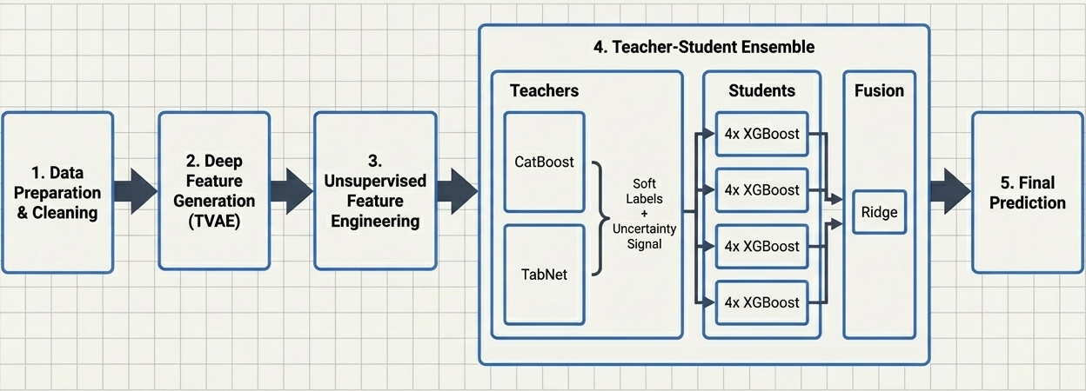
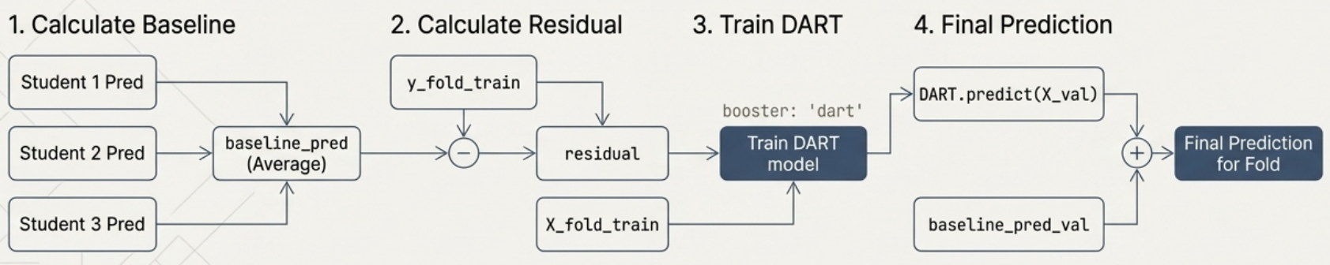
缺失填补让catboost做
类别特征让catboost做
老师模型让catboost做
软标签和老师模型预测一致性特征
为学生模型提供更鲁棒的决策边界
知识蒸馏的堆叠集成
catboost：
基于误差正交原理，我设计了老师-学生架构的堆叠集成，
四个xgboost参数设置各异，保证学生模型的多样化和误差正交
交的版本tvae未用改稍可信特征tvae，全程只用9个原始特征
6折cv rmae 0.1108 kaggle 71.1
反思：过度去噪特征过少带来的过拟合

